Slide 1
Projet S2 The Secret Scroll Of IUT

Slide 2
But du projet :
Développer un jeux type donjon Crawler
Spécificité :
Jeux aux déplacements case par case
Vue en 2d
Combat contre les monstres environnant

Slide 3
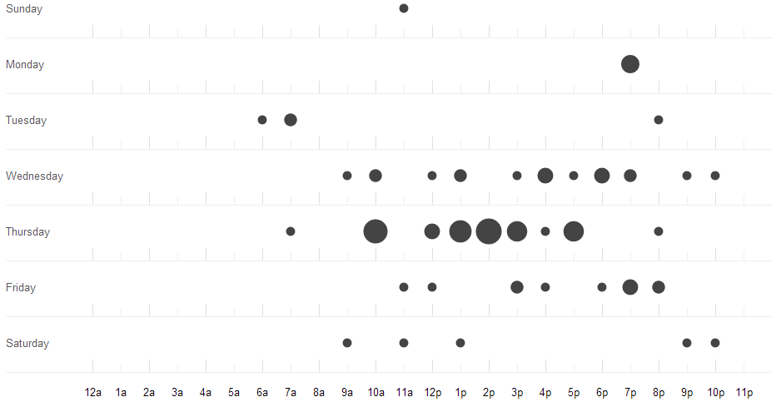
L’organisation du travail au sein de l’équipe
Nous travaillions en groupe:
tout les jeudi après midi au moins 2h.
Lors des temps libres entre quelques heures de cours.
Travail personnel puis mise au point en groupe.
Travail : seul pour les classes et méthodes de bases
en binôme pour les méthodes compliqués
en groupe entier pour les plus grosses difficultés

Slide 4
Pourcentage du projet effectué
Jeremy 40%
Thai Binh 30%
Adem 15 %
Loic 15 %

Slide 5
Etat du projet :
Version jouable
Interaction complète ( sauf cas de porte a clé )
Possibilités d’amélioration:
Optimisation de l’affichage graphique
Créer une carte a plus grande echelle

Slide 6
Démonstration du jeu

